Slide 1
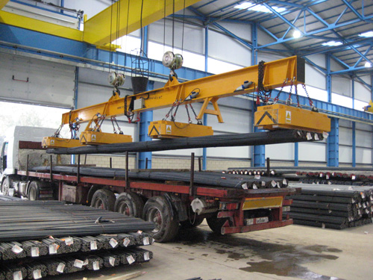
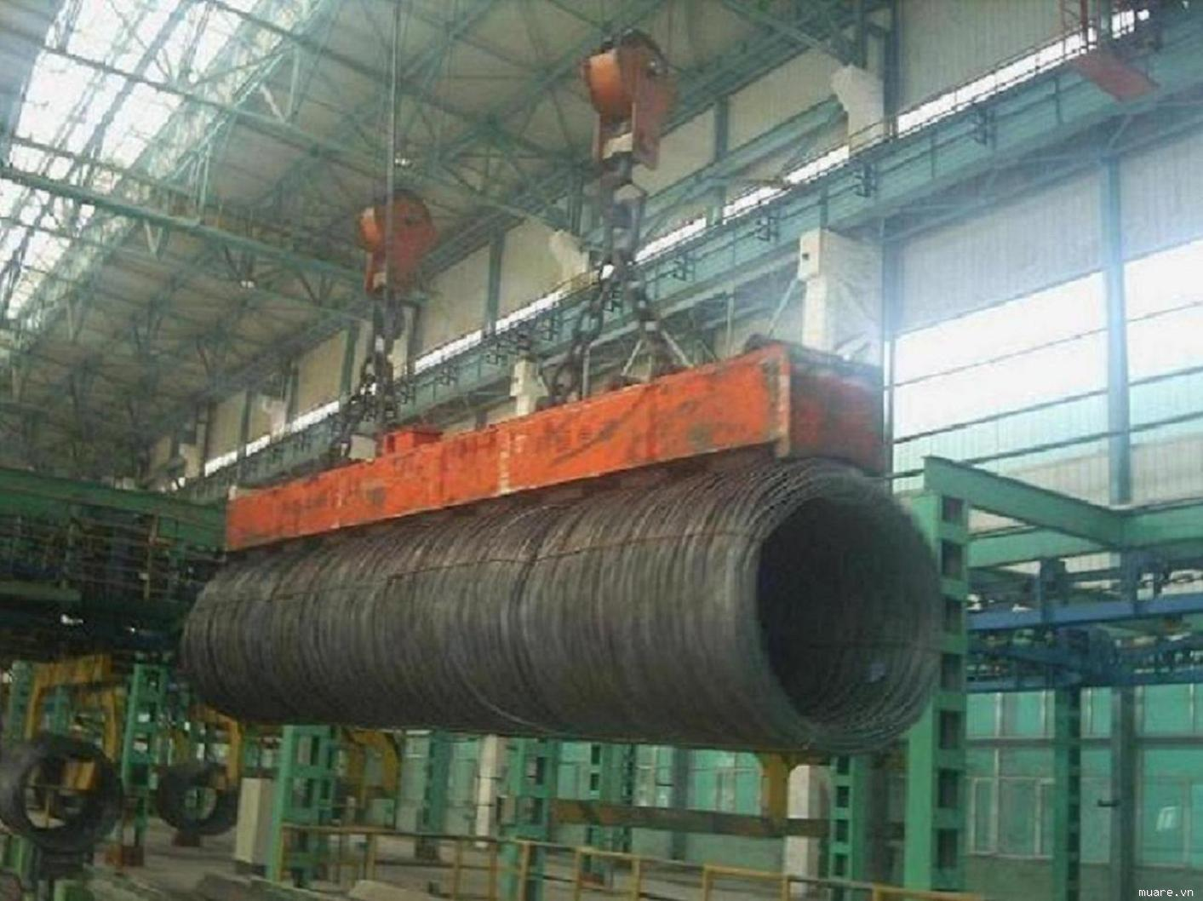
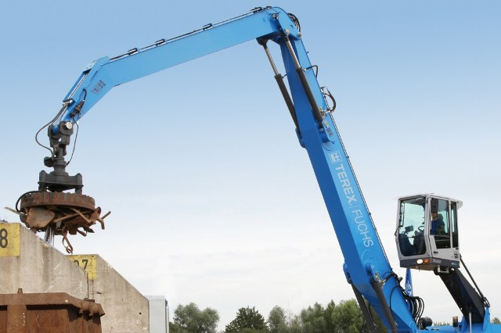
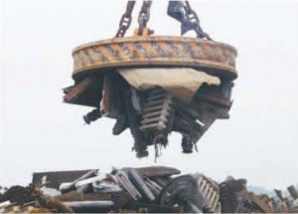

Slide 2
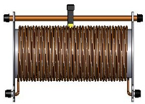
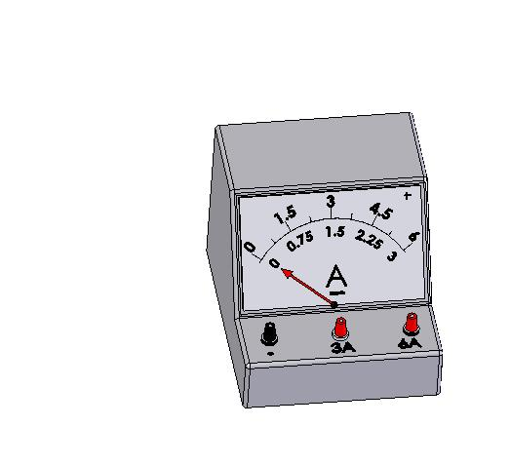
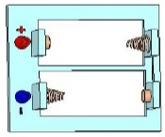
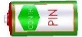
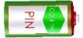
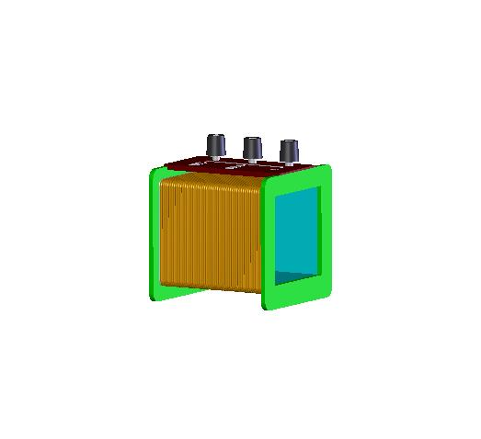
I. SỰ NHIỄM TỪ CỦA SẮT, THÉP
NHIỆM VỤ 1
Tìm hiểu vai trò của lõi sắt non, lõi thép đối với ống dây có dòng điện chạy qua.
Biến trở
Các dây dẫn
Ampe kế
Nguồn điện
Ống dây
K
Công tắc K
Lõi thép
Kim nam châm

Slide 3
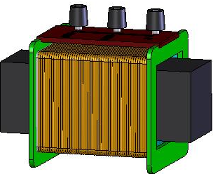
K
K
Ống dây không có lõi thép (sắt non)
Ống dây có lõi thép (sắt non)
PHIẾU HỌC TẬP 1

Slide 4
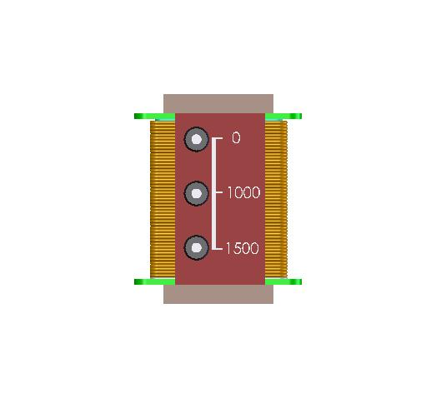
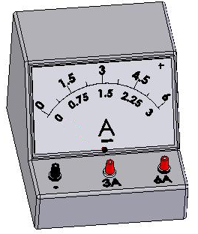
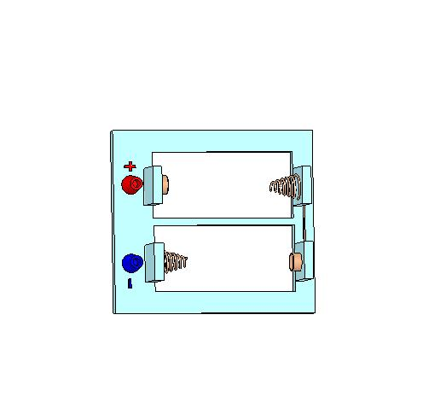
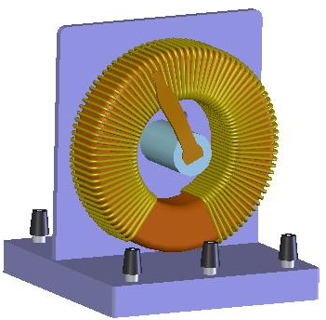
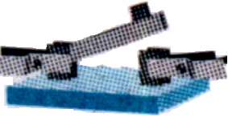

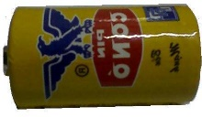

NHIỆM VỤ 2
Nghiên cứu sự nhiễm từ của sắt non và thép.
lõi sắt non
đinh sắt
Ngắt khoá K, quan sát hiện tượng xảy ra với các đinh sắt.

Slide 5
NHIỆM VỤ 2
Nghiên cứu sự nhiễm từ của sắt non và thép.
lõi thép
đinh sắt
Ngắt khoá K, quan sát hiện tượng xảy ra với các đinh sắt.

Slide 6
II. NAM CHÂM ĐIỆN.
-
1A - 22Ω
Nam châm điện

Slide 7
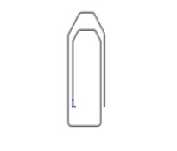
C2: Quan sát và chỉ ra các bộ phận của nam châm điện.
Lõi sắt non
Nam châm điện
Ống dây
1A - 22Ω
Cấu tạo chính của nam châm điện gồm: ống dây dẫn trong có lõi sắt non.

Slide 8
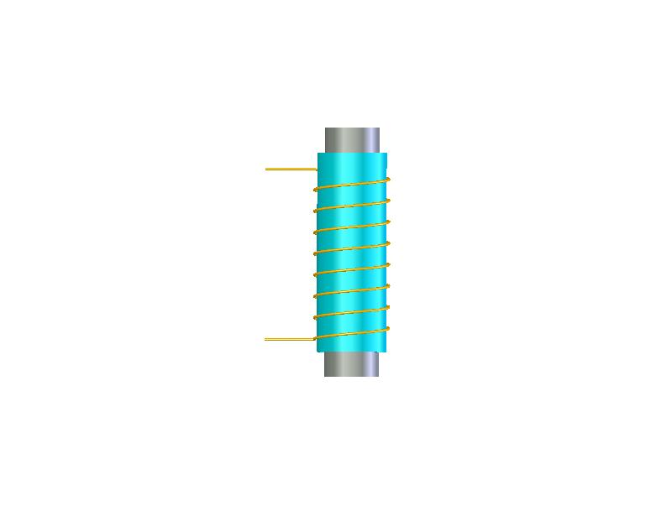
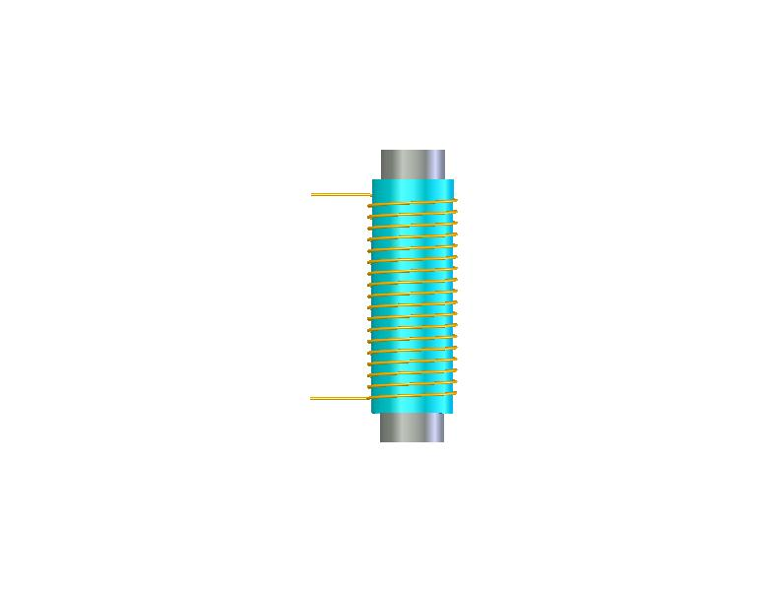
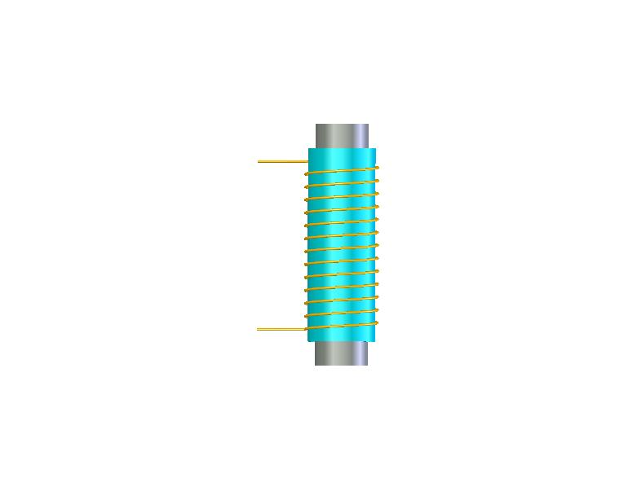
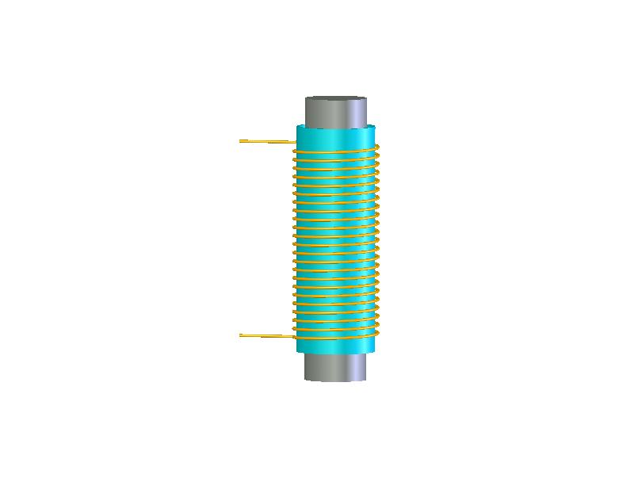
C3. So sánh các nam châm điện: a và b; c và d; b,d và e nam châm nào mạnh hơn?
a.
b.
c.
d.
I = 1A
n = 250
I = 1A
n = 500
I = 1A
n = 300
I = 2A
n = 300
b.
d.
e.
I = 1A
n = 500
I = 2A
n = 300
I = 2A
n = 750

Slide 9
II-NAM CHÂM ĐIỆN.
C3: So sánh các nam châm điện: a và b nam châm nào mạnh hơn?
a)
b)
I = 1A
n = 250
I = 1A
n = 500
Nam châm b) mạnh hơn. Vì có cùng I nhưng có số vòng dây nhiều hơn a

Slide 10
II-NAM CHÂM ĐIỆN.
C3: So sánh các nam châm điện: c và d nam châm nào mạnh hơn?
c)
d)
I = 1A
n = 300
I = 2A
n = 300
Nam châm d) mạnh hơn. Vì có cùng số vòng dây nhưng có I lớn hơn.

Slide 11
II-NAM CHÂM ĐIỆN.
C3: So sánh các nam châm điện: b,d và e nam châm nào mạnh hơn?
b)
d)
e)
I = 1A
n = 500
I = 2A
n = 300
I = 2A
n = 750
Nam châm e mạnh nhất

Slide 12
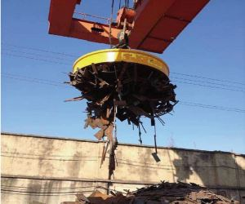
Biện pháp bảo vệ môi trường:
- Trong các nhà máy cơ khí, luyện kim có nhiều các bụi, vụn sắt, việc sử dụng các nam châm điện để thu gom bụi, vụn sắt làm sạch môi trường là một giải pháp hiệu quả.

Slide 14
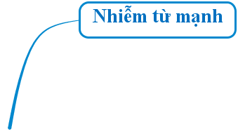
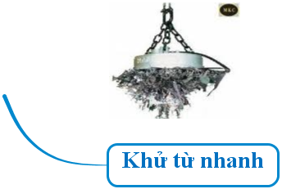

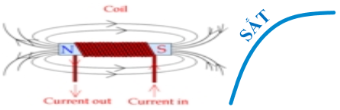
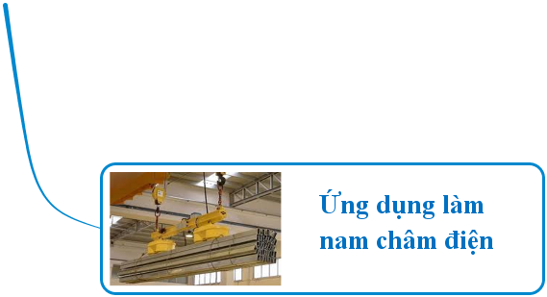


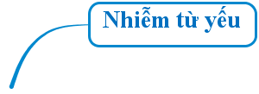

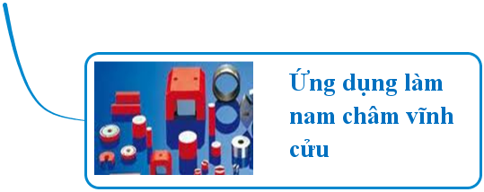
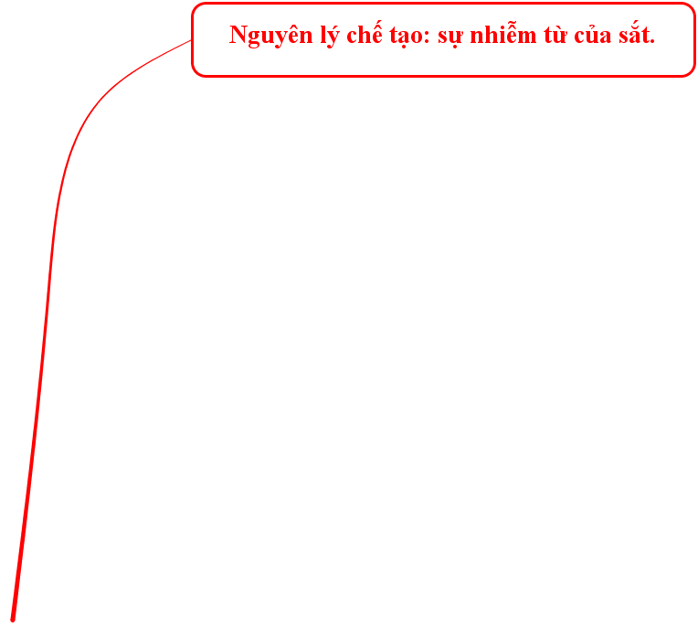
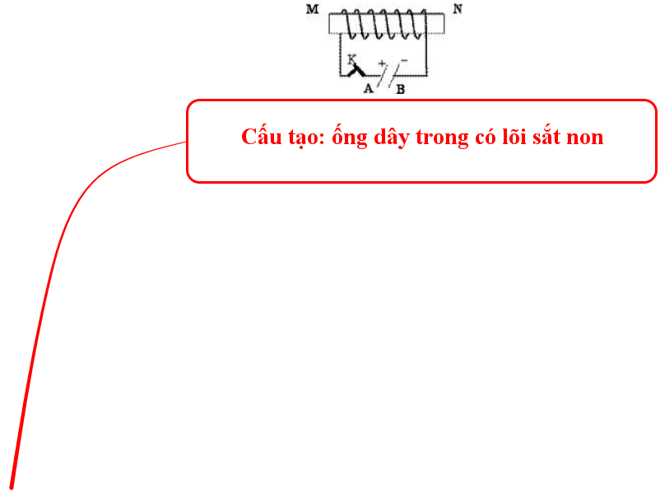
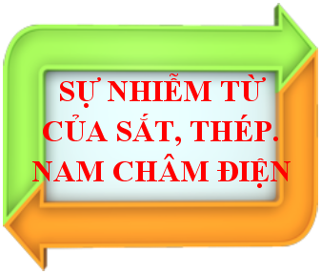
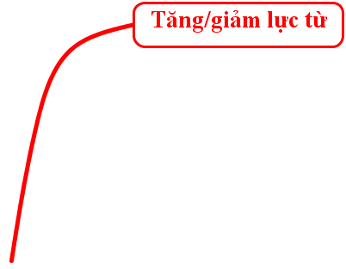

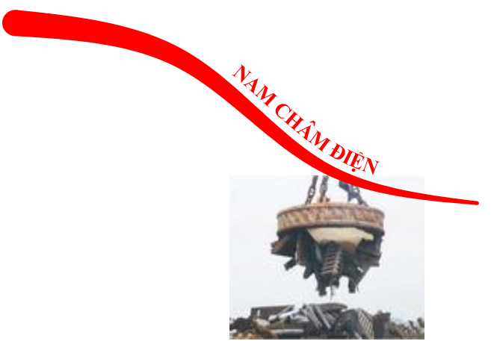
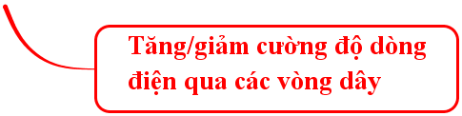
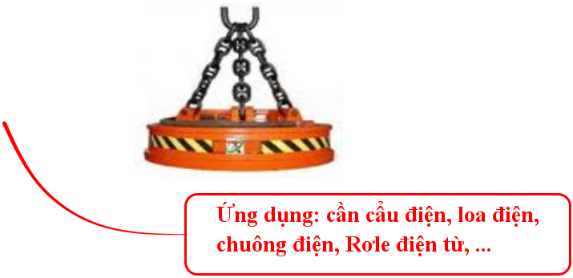


Slide 15
III. Vận dụng
C4. Khi chạm mũi kéo vào đầu thanh nam châm thì sau đó mũi kéo hút được các vụn sắt. Giải thích vì sao?

S
N
Trả lời: Khi chạm vào đầu thanh nam châm thì mũi kéo bị nhiễm từ và trở thành một nam châm.
Mặt khác, kéo làm bằng thép nên sau khi không còn tiếp xúc với nam châm nữa nó vẫn giữ được từ tính lâu dài.

Slide 16
III. Vận dụng
C5. Muốn nam châm điện mất hết từ tính thì làm thế nào?
Đáp án: Muốn nam châm điện mất hết từ tính ta chỉ cần ngắt dòng điện đi qua ống dây của nam châm.

Slide 17
C6. Nam châm điện được tạo ra như thế nào, có gì lợi hơn so với
nam châm vĩnh cửu?
Lợi thế của nam châm điện:
- Có thể chế tạo nam châm điện cực mạnh bằng cách tăng số vòng dây và tăng cường độ dòng điện đi qua ống dây.
- Chỉ cần ngắt dòng điện đi qua ống dây là nam châm điện mất hết từ tính.
- Có thể thay đổi tên từ cực của nam châm điện bằng cách đổi chiều dòng điện qua ống dây.

Slide 18
1. Có hiện tượng gì xảy ra với một thanh thép khi đặt nó vào trong lòng một ống dây có dòng điện chạy qua?
Thanh thép bị nóng lên
Thanh thép phát sáng
Thanh thép bị đẩy ra khỏi ống dây
Thanh thép trở thành một nam châm

Slide 19
2. Có cách nào làm tăng từ lực của một nam châm điện?
Dùng dây dẫn to quấn ít vòng
Dùng dây dẫn nhỏ quấn nhiều vòng
Tăng số vòng dây dẫn và giảm cường độ dòng điện chạy qua ống dây.
Tăng đường kính và chiều dài ống dây

Slide 20
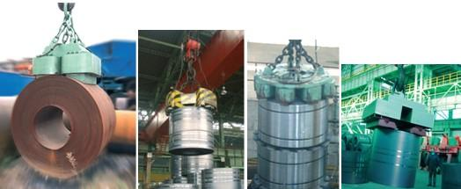
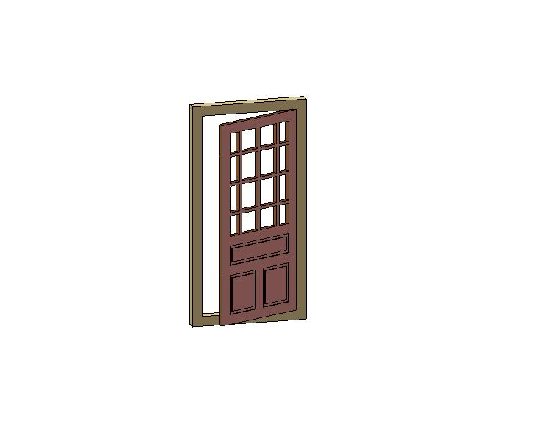
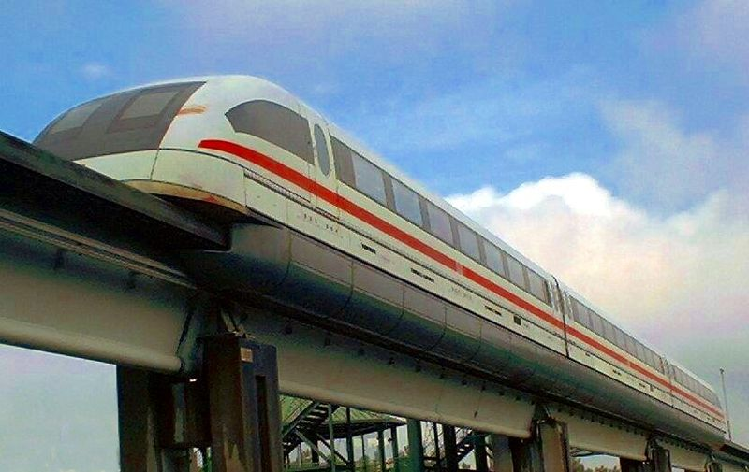
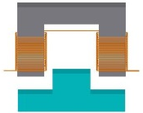
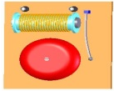
Một số ứng dụng của nam châm điện trong đời sống và kỹ thuật
cần Cẩu điện
Tàu điện chạy trên đệm từ
Chuông báo động
tiếp điểm T
P
mạch điện 1
S
P
mạch điện 2
chuông điện
Notes:
20

Slide 21

Học mà vui

Slide 22
Cách chế tạo một nam châm điện và một la bàn đơn giản
* Nam châm điện
Pin
Dùng dây dẫn có vỏ bọc cách điện quấn quanh một chiếc đinh sắt.
Mắc hai đầu dây dẫn vào hai cực của một quả pin.
Khi đó chiếc đinh có thể hút được sắt, thép và trở thành một nam châm điện.

Slide 23
Cách chế tạo một nam châm điện và một la bàn đơn giản
* Nam châm điện
* La bàn
Đặt chiếc kim khâu dọc theo chiếc đinh trên, sau vài phút kim cũng trở thành một nam châm.
Đặt miếng xốp nhỏ trên mặt nước rồi đặt kim này lên miếng xốp.
Kim luôn định hướng theo phương Nam – Bắc.
Pin
NAM
BẮC

Slide 24
HƯỚNG DẪN VỀ NHÀ
1. Học bài theo SGK và vở ghi.
2. Xem trước nội dung bài 26: Ứng dụng của nam châm và tìm hiểu các nội dung sau:
+ Nguyên tắc hoạt động của loa điện.
+ Tìm hiểu hoạt động Rơle điện từ?
3. Bài tập về nhà: 25.1, 25.3 SBT
KCT

Slide 25



Slide 26
Bài tập củng cố
1. Điều nào sau đây là đúng khi nói về sự nhiễm từ của sắt ?
A. Sắt đặt trong ống dây có dòng điện chạy qua, nó sẽ bị nhiễm từ.
B. Khi lõi sắt trong ống dây đang bị nhiễm từ, nếu cắt dòng điện thì lõi sắt sẽ mất từ tính.
C. Sự nhiễm từ của sắt được ứng dụng trong việc chế tạo nam châm điện.
D. Cả ba phát biểu trên.
O

Slide 27
2. Phát biểu nào sau đây là đúng khi nói về sự nhiễm từ của thép ?
A. Khi đặt một lõi thép trong từ trường, lõi thép bị nhiễm từ.
B. Trong cùng một điều kiện như nhau, thép nhiễm từ mạnh hơn sắt.
C. Khi đã nhiễm từ, thép duy trì từ tính kém hơn sắt.
D. Một đáp án khác.
O

Slide 28
1. Có hiện tượng gì xảy ra với một thanh thép khi đặt nó vào trong lòng một ống dây có dòng điện chạy qua?
Thanh thép bị nóng lên
Thanh thép phát sáng
Thanh thép bị đẩy ra khỏi ống dây
Thanh thép trở thành một nam châm
D

Slide 29
2. Khi đặt một thanh sắt non vào trong lòng ống dây dẫn có dòng điện 1 chiều chạy qua thì thanh sắt trở thành một nam châm. Hướng Bắc Nam của nam châm mới được tạo thành so với hướng Bắc Nam của ống dây thì:
Cùng hướng
Ngược hướng
Vuông góc
Tạo thành một góc 45⁰
A

Slide 30
3. Có cách nào làm tăng từ lực của một nam châm điện?
Dùng dây dẫn to quấn ít vòng
Dùng dây dẫn nhỏ quấn nhiều vòng
Tăng số vòng dây dẫn và giảm cường độ dòng điện chạy qua ống dây.
Tăng đường kính và chiều dài ống dây
B

Slide 31
4. Vì sao lõi của nam châm điện không làm bằng thép mà lại làm bằng sắt non.
Vì lõi thép nhiễm từ yếu hơn sắt non
Vì dùng lõi thép thì sau khi nhiễm từ sẻ biến thành một nam châm vĩnh cửu
Vì dùng lõi thép không thể làm thay đổi cường độ lực từ của nam châm điện.
Vì dùng lõi thép thì lực từ giảm đi so với chưa có lõi.
B

Slide 32
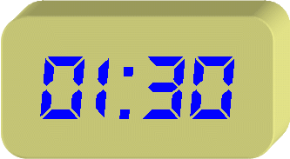
PHIẾU HỌC TẬP 1
Nhiệm vụ 1: Kết luận 1: | Bố trí thí nghiệm như hình 25.1
 | Quan sát thí nghiệm và hoàn thành các nhận xét sau: *Khi có lõi sắt non (hoặc lõi thép), góc lệch của kim nam châm (so với phương ban đầu) …………… hơn khi không có lõi sắt non (hoặc lõi thép) trong lòng ống dây. *Từ tính của ống dây có lõi sắt non (hoặc lõi thép) ................. hơn từ tính của ống dây không có lõi sắt non hoặc lõi thép).
 | Lõi sắt non hoặc lõi thép làm……………tác dụng ……………của ống dây có dòng điện chạy qua.
lớn
mạnh
tăng
từ

Slide 33
PHIẾU HỌC TẬP 2
Nhiệm vụ 2: Kết luận2: | Quan sát thí nghiệm hình 25.2 và hoàn thành các nhận xét sau: *Ống dây có lõi sắt non đang hút đinh sắt, khi ngắt công tắc ta thấy các đinh sắt…………………… * Ống dây có lõi thép đang hút đinh sắt, khi ngắt công tắc ta thấy các đinh sắt………………............
 | Khi ngắt điện, lõi sắt non………………………… từ tính, còn lõi thép thì…...................................
rơi xuống
không rơi xuống
mất hết
vẫn giữ được từ tính

